Slide 1
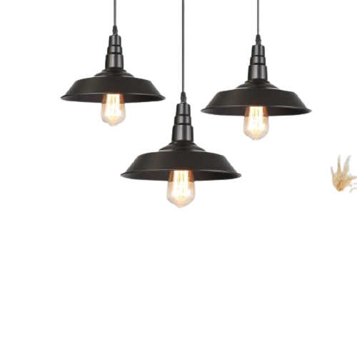
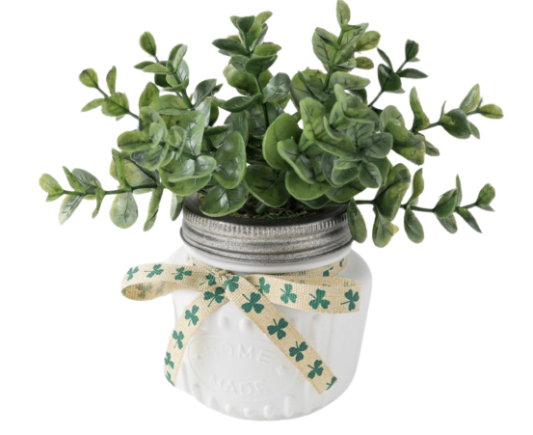
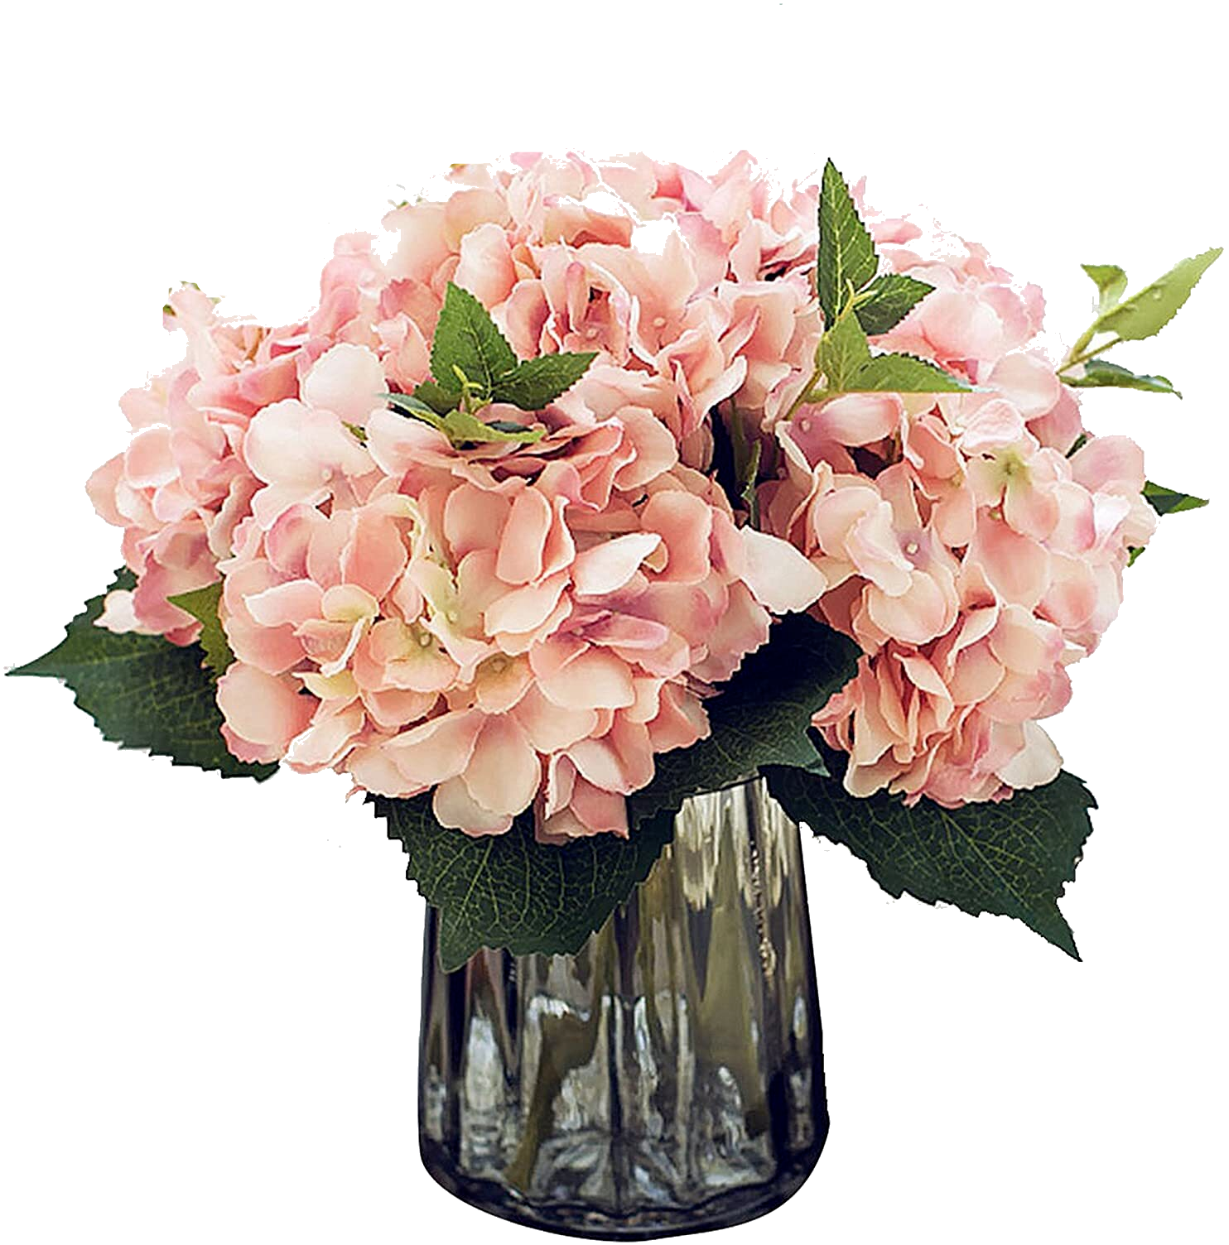
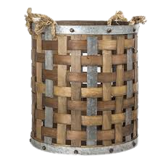
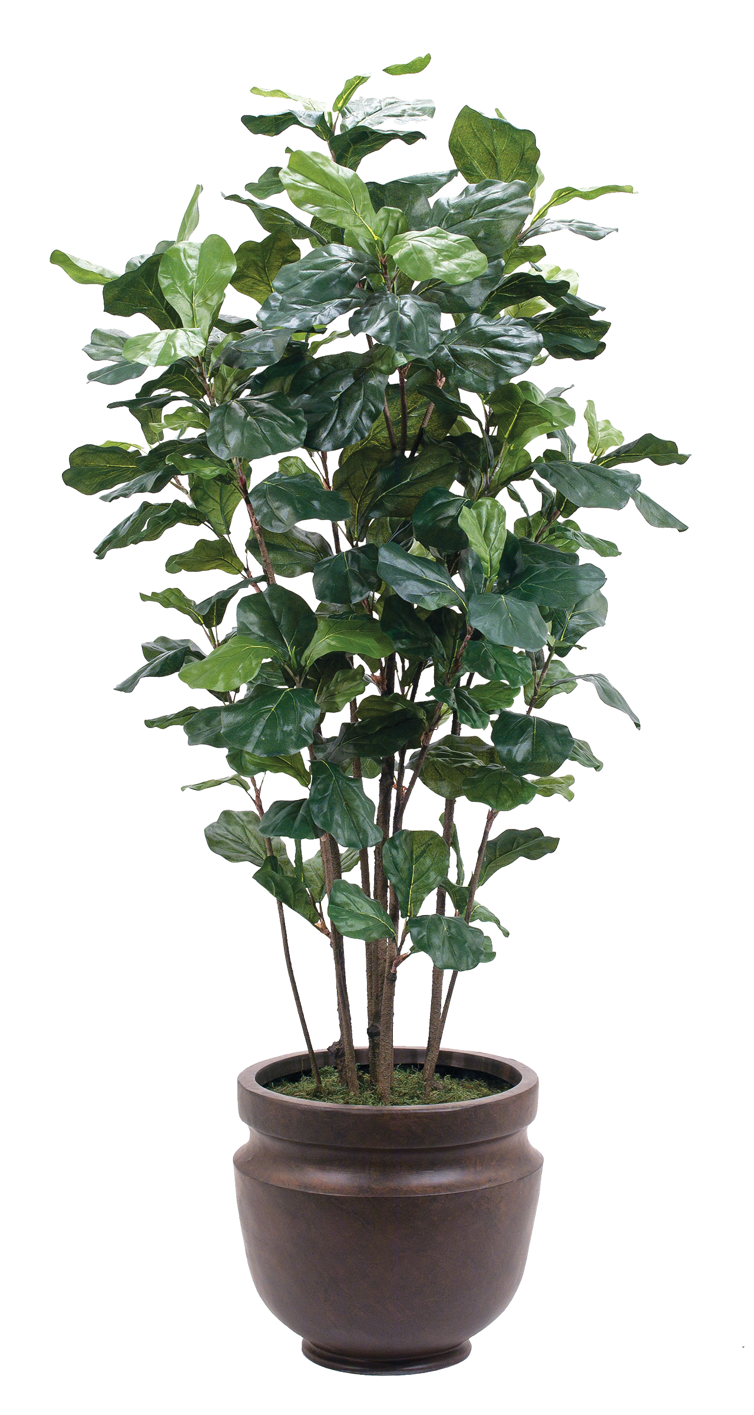
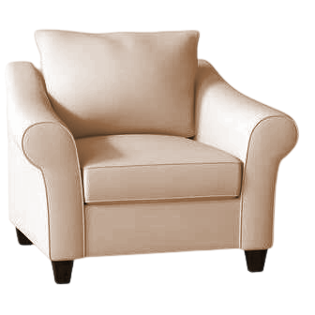
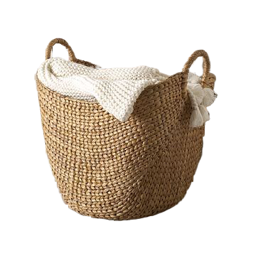

Slide 2
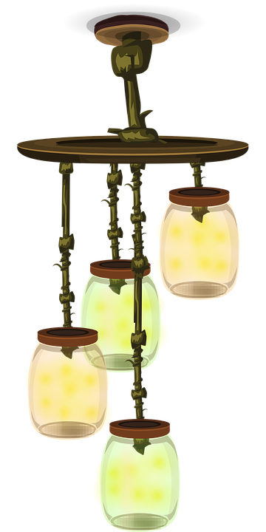
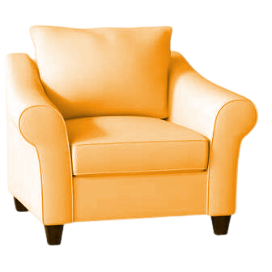
Εδώ θα προσπαθήσω να μαζέψω όσα περισσότερα λογοτεχνικά βιβλία μπορώ, για να περνάει ευχάριστα η ώρα των παιδιών. Όσο βρισκόμαστε στο σπίτι, αλλά και κάθε φορά που θα βαριούνται, δεν υπάρχει πιο ευχάριστη και συνάμα ωφέλιμη παρέα από ένα βιβλίο.
Σας εύχομαι καλή ακρόαση
Με πολλή αγάπη
Η δασκάλα σου
Κουτελίδα Μαρία

Slide 3
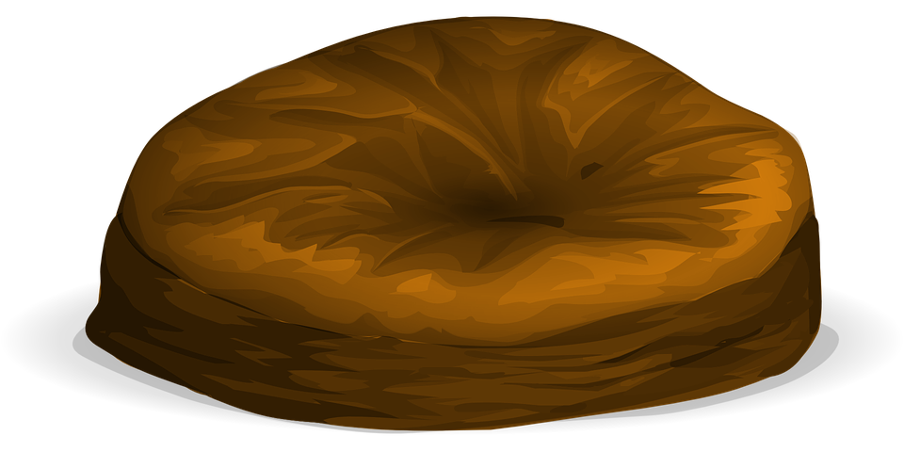
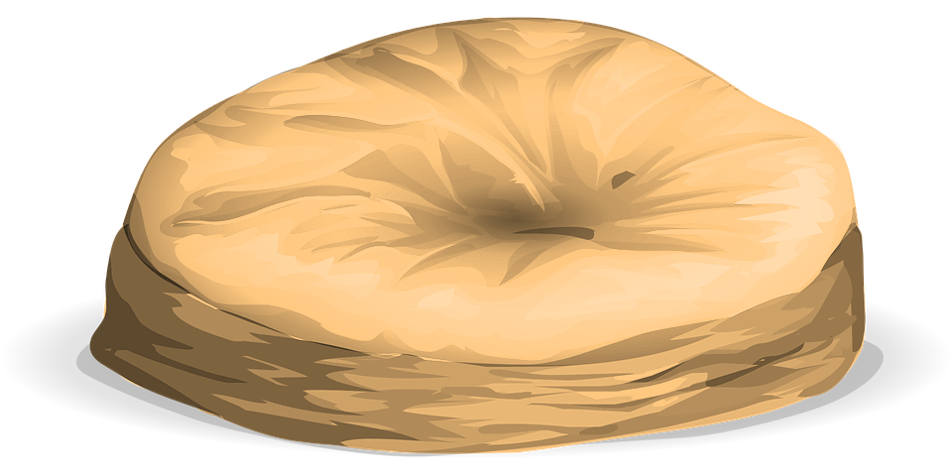
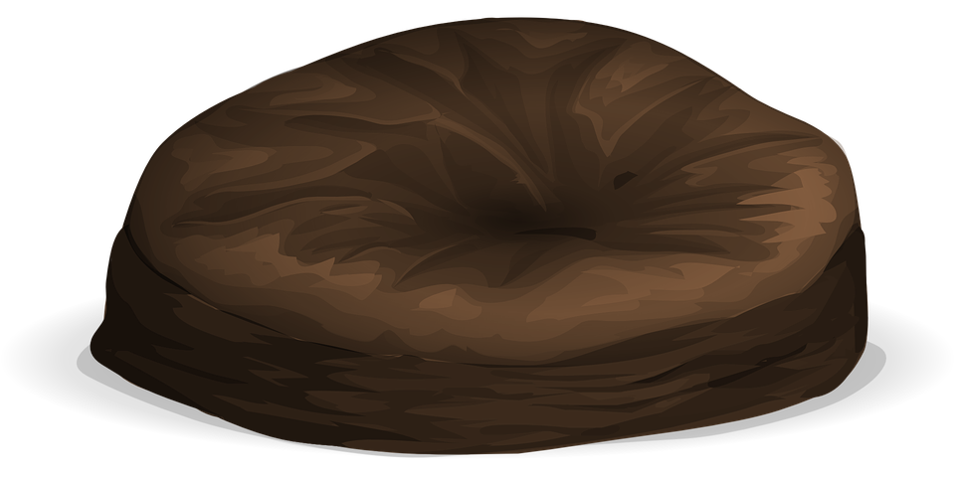
Κάθισε αναπαυτικά κι εύχομαι να το απολαύσεις πραγματικά.
Απλά κάνε κλικ πάνω στο εξώφυλλο του βιβλίου.

Slide 4
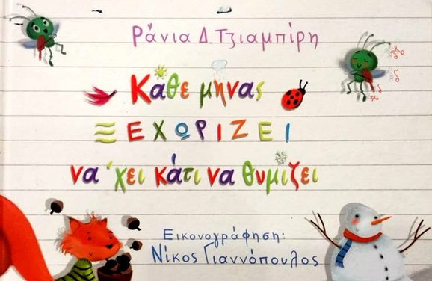

Slide 8
Μύθοι του Αισώπου

Slide 9
Παραμύθια
αδελφών Γκριμ
Παραμύθια
Χανς Κρίστιαν Άντερσεν

Slide 11
